Slide 1

«В дружбе народов - единство страны!»
Выполнил:
Малышев Дмитрий, 15 лет
МБОУ «СОШ п. Яйва»,
9 «в» класс

Slide 2
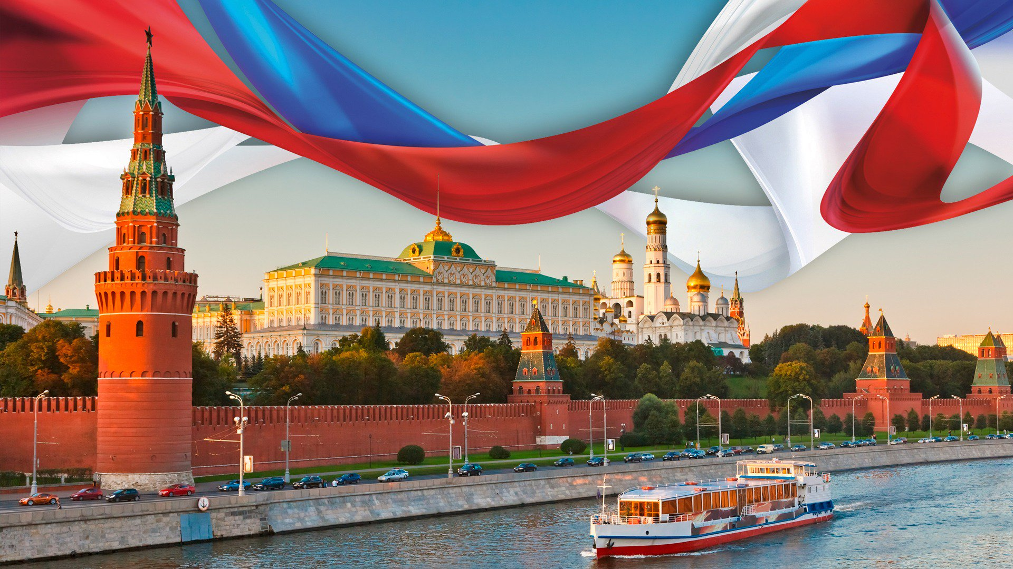
Мы живем в стране большой, прекрасной,
Любим наши реки и поля.
Реет флаг наш бело-сине-красный
Много лет над башнями Кремля!

Slide 3
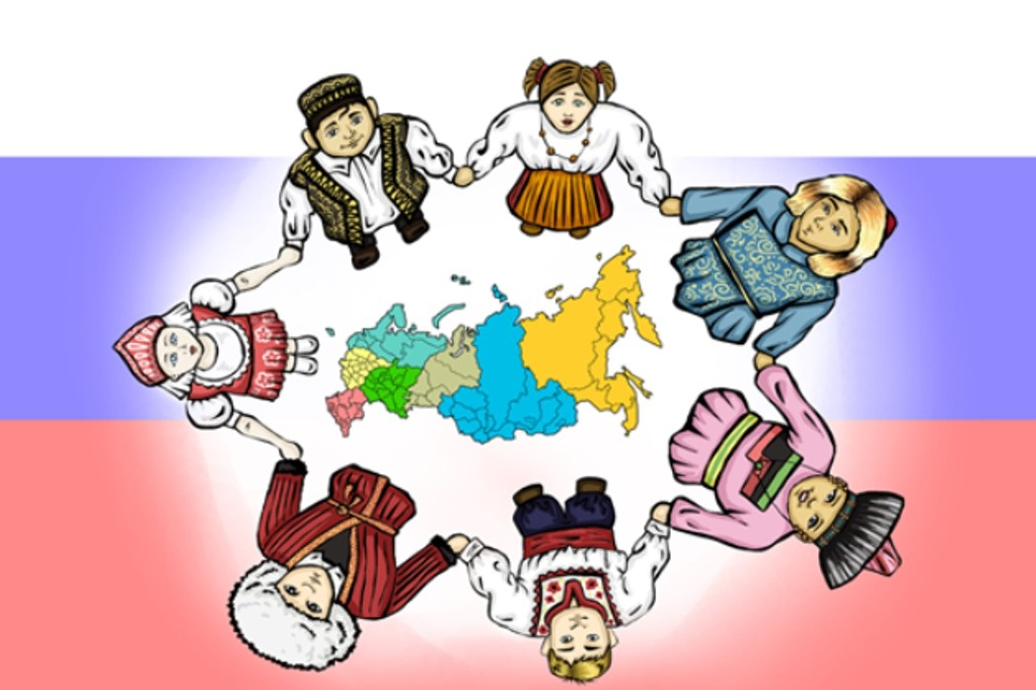
Повелось в России так от века,
И страна по праву тем горда,
Что национальность человека
Дружбе не мешает никогда.

Slide 4
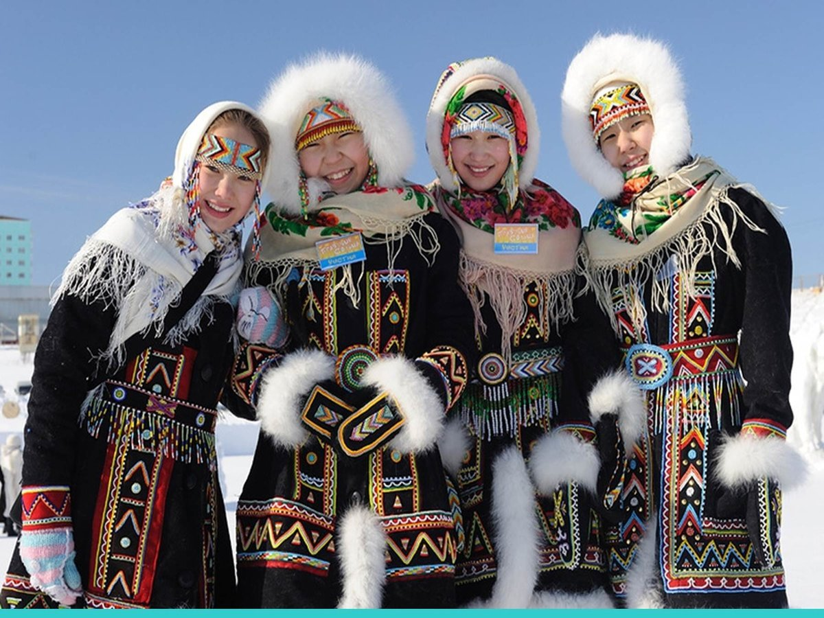
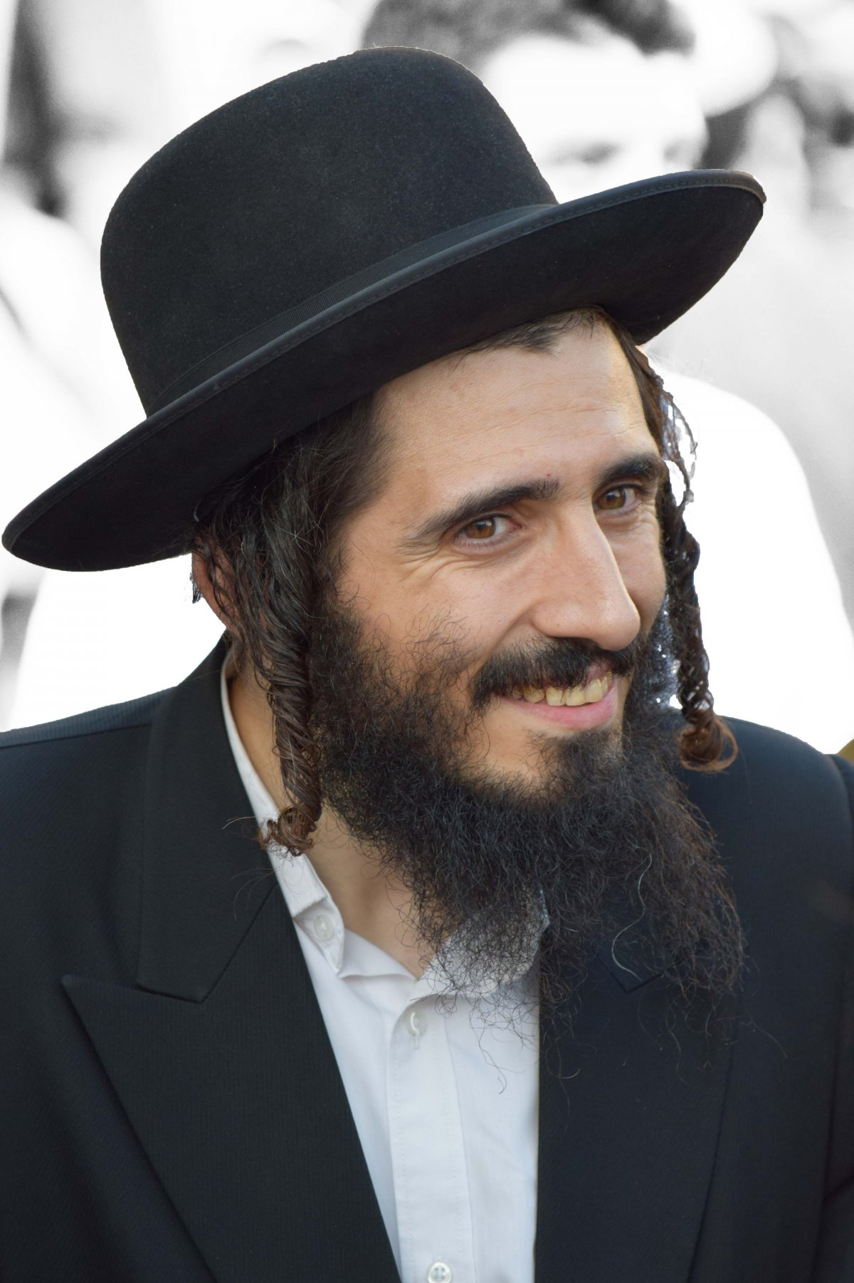
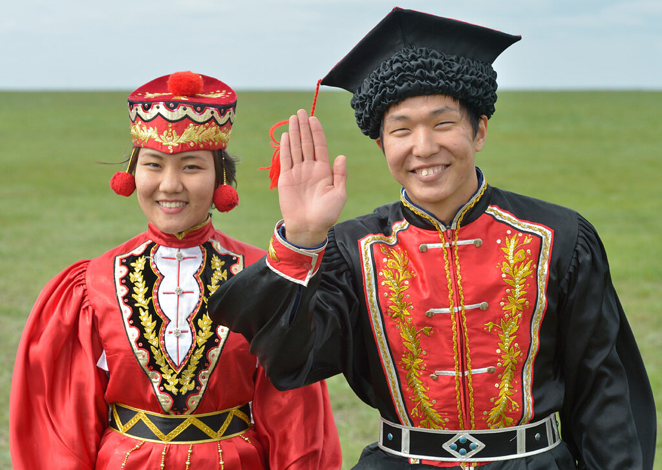
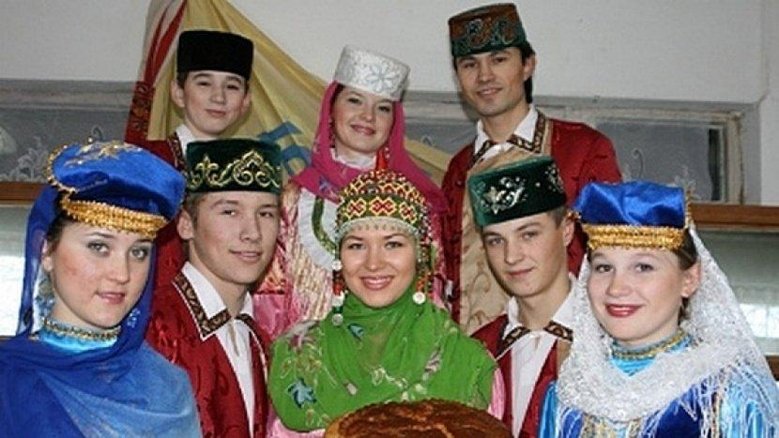
Еврей и тувинец, бурят и удмурт,
Русский, татарин, башкир и якут.
Разных народов большая семья,
И этим гордиться должны
Мы друзья!

Slide 5

Мы разные, конечно, все снаружи,
Но в наших жилах кровь одна течет,
И в самые холодные вновь стужи,
Цвет кожи будет уж не в счет.

Slide 6

У нас, у всех одни и те же чувства,
И сердце одинаково стучит,
В душе должно быть все-таки не пусто,
Когда о помощи народ другой кричит.

Slide 7
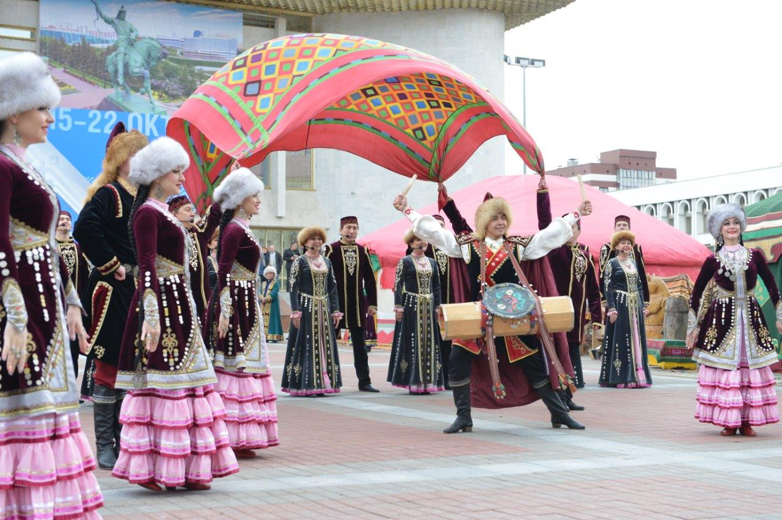
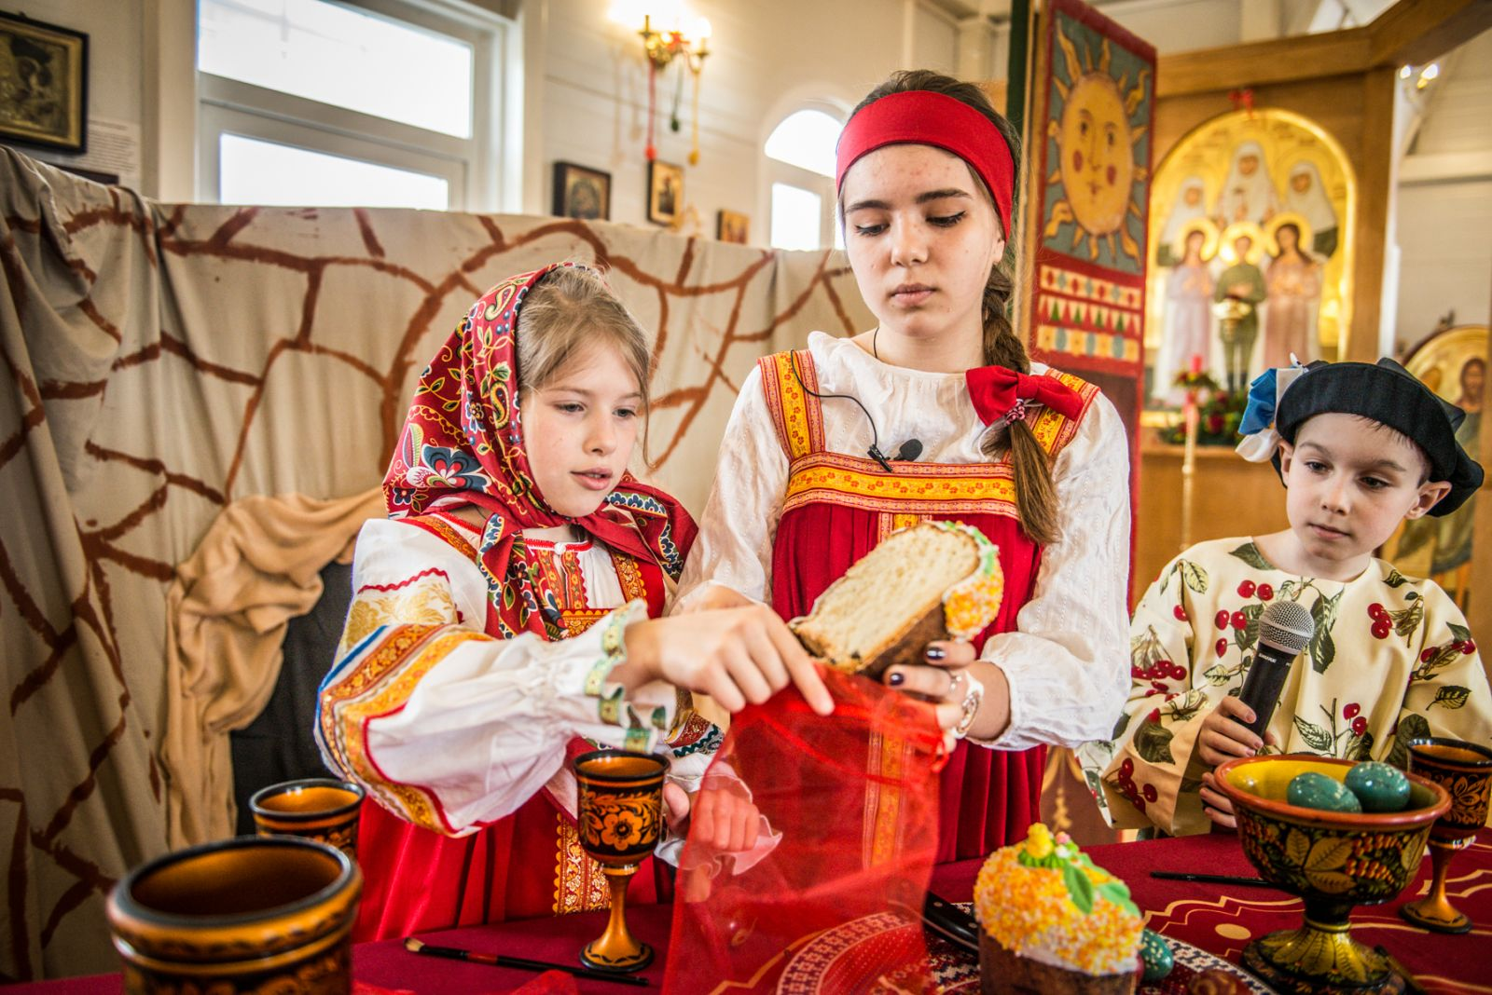
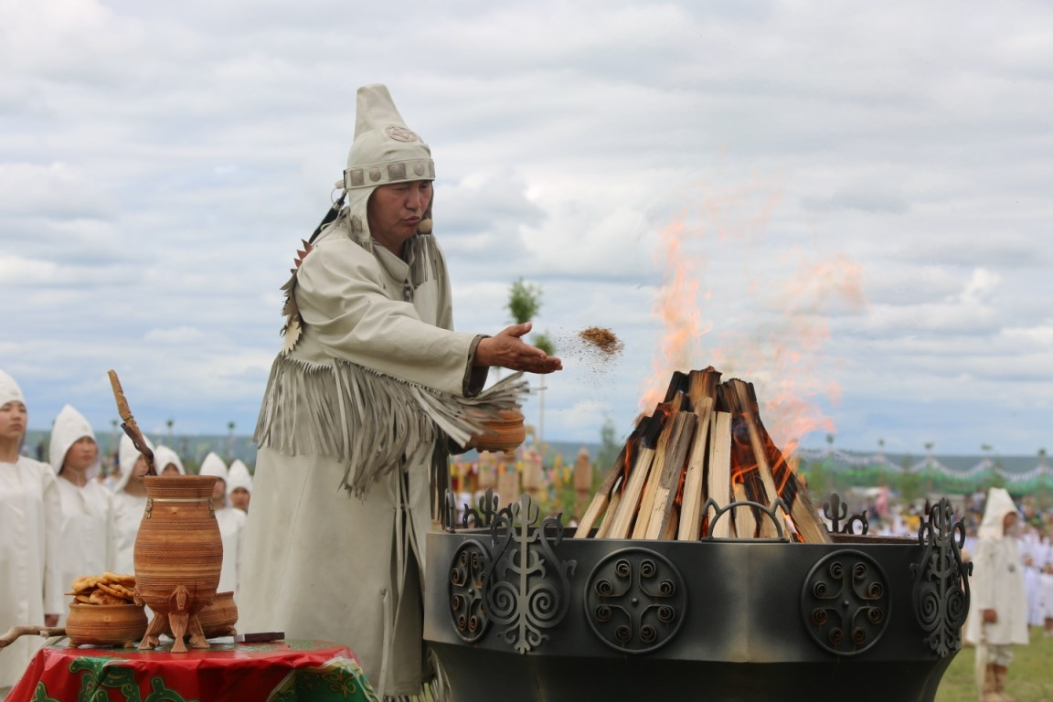
Да, разные у нас традиции и вера,
Но это ведь не главное для нас.
Должна создаться в мире счастья сфера.
Чтоб на лице улыбка родилась.

Slide 8
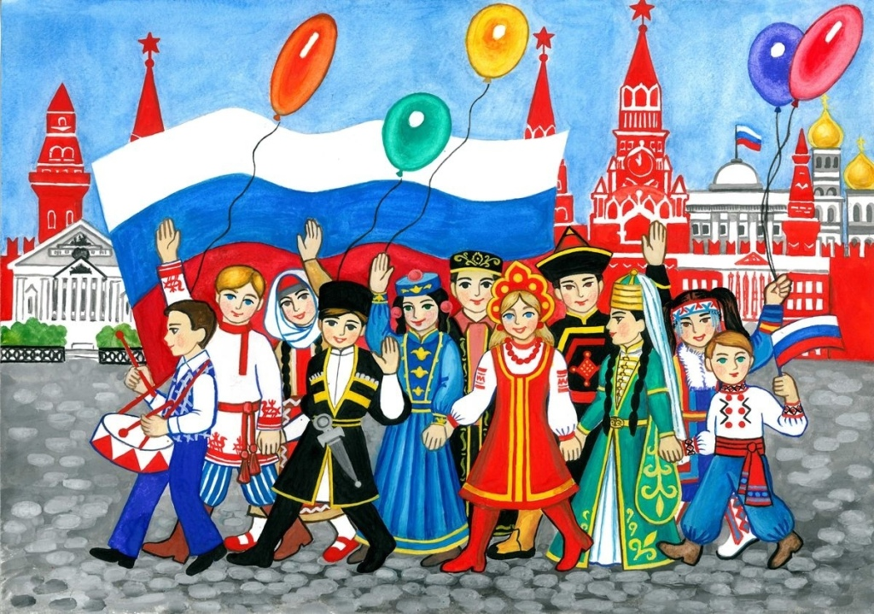

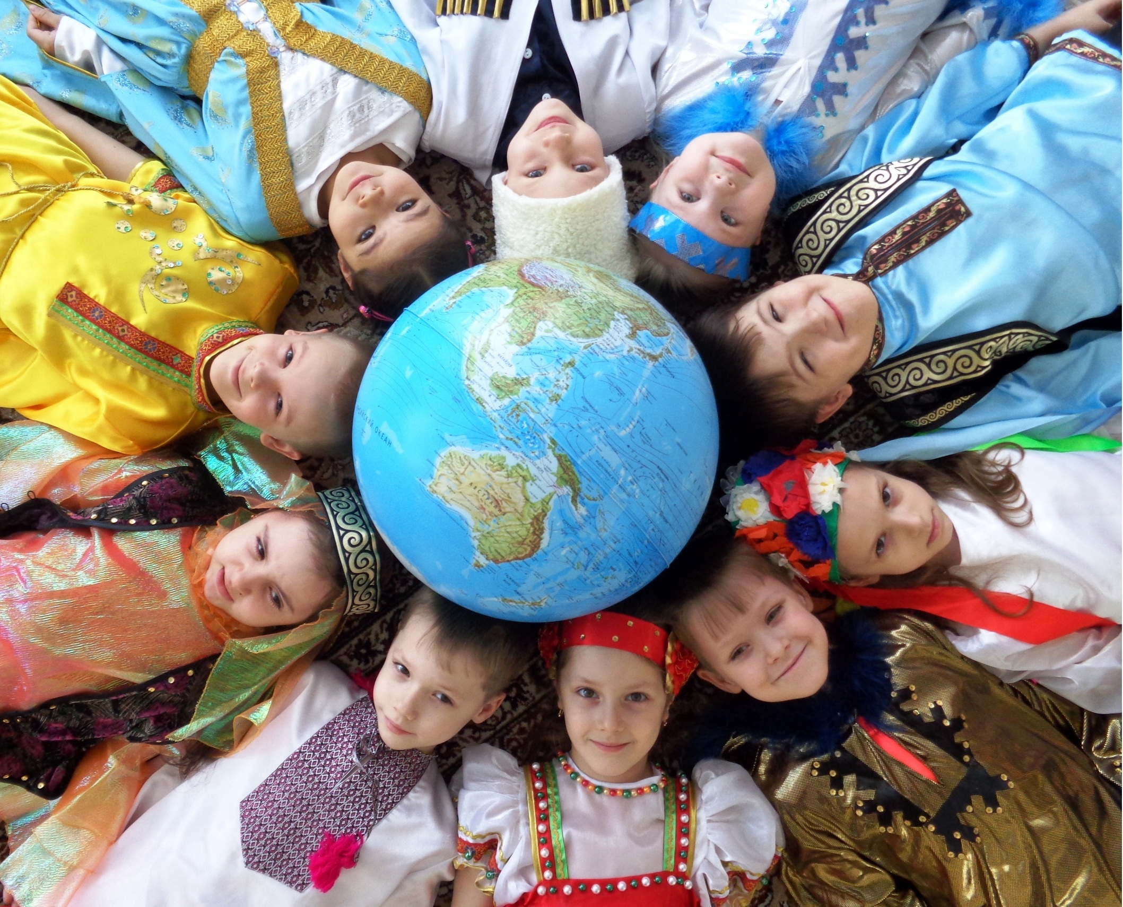
Я призываю всех людей планеты объединиться, Стать одной семьёй!
И в жизни главные для каждого ответы мы найдём, покончив с нравственной войной!

Slide 9

Россией зовется общий наш дом,
Пусть будет уютно каждому в нём!
Любые мы трудности вместе осилим,
И только в единстве сила России!

Slide 10
Спасибо за внимание!

